Slide 1


Event/BTL
ПОЕЗД ЖИЗНИ
Подготовила проект Громова Екатерина

Slide 2
История создания
Каждый день житель мегаполиса спускается в метро. У каждого свои мысли, проблемы. Позабыв, что такое ЖИЗНЬ, человек существует по привычке. Он не ценит мимолетные секунды.
В память всем жертвам терактов в метро посвящена данная концепция вагонов.

Slide 3
Концепция
Вагоны поездов будут созданы в соответствии с градиентами цветов
По все длине вагонов будет наклеяна линия пульса
В вагонах будут располагаться цитаты великих людей о жизни и так же призывы жить

Slide 4
Цель
Привлечь внимание к ценности жизни
Отвлечь пассажиров от насущных проблем
Напомнить, что жизнь нужно ценить

Slide 5
Размещение
Данные вагоны могут быть распространены в Москве и Санкт-Петербурге.

Slide 6
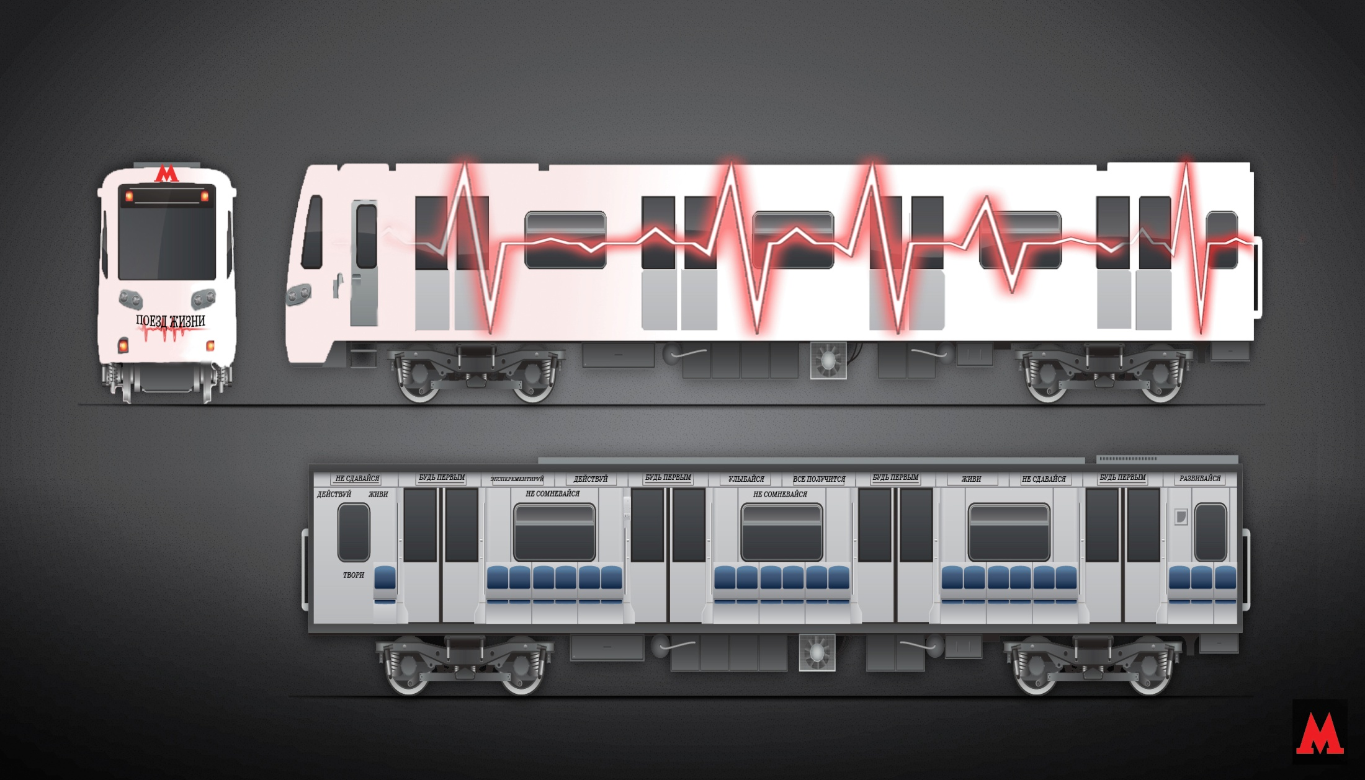
Внешний вид

Slide 7
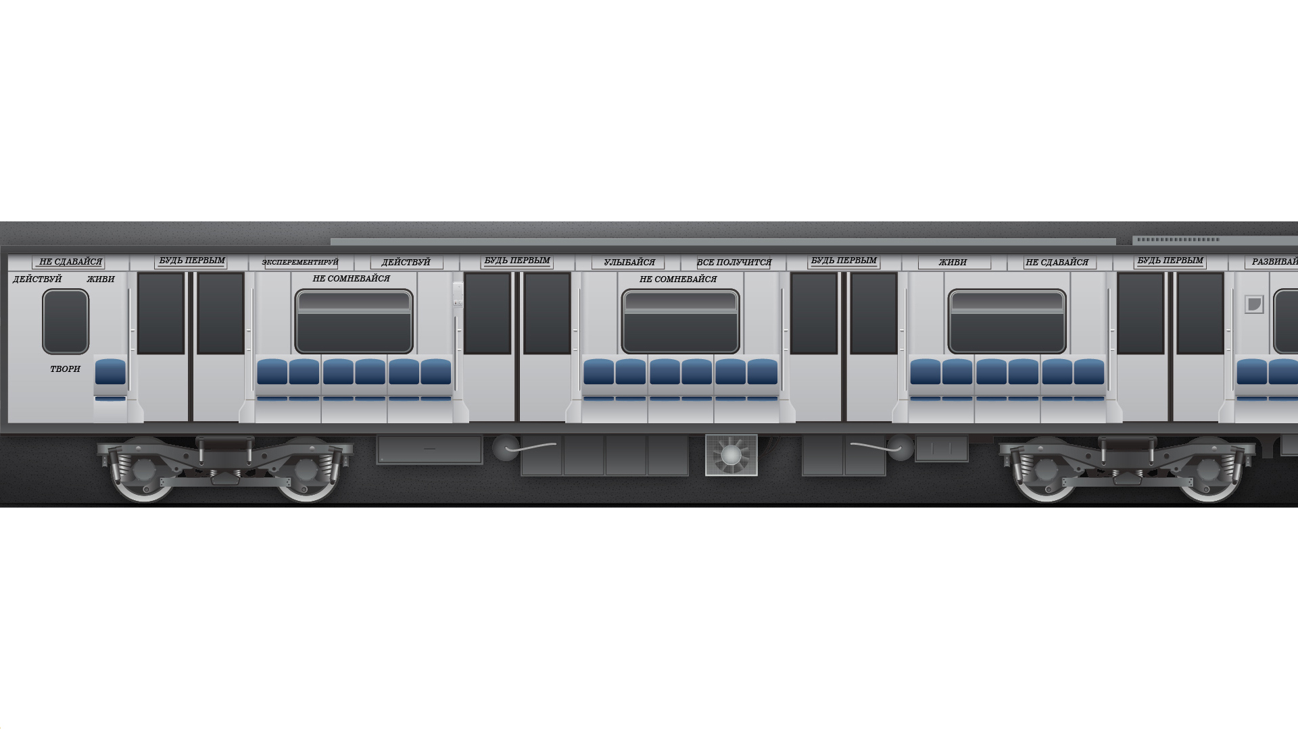
Интерьер

Slide 8
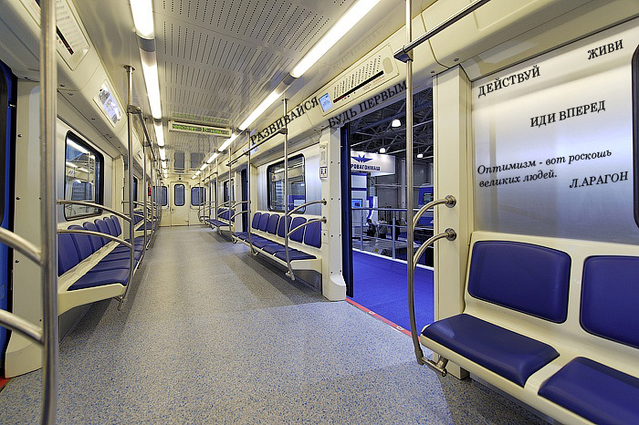
Интерьер в реальности

Slide 9
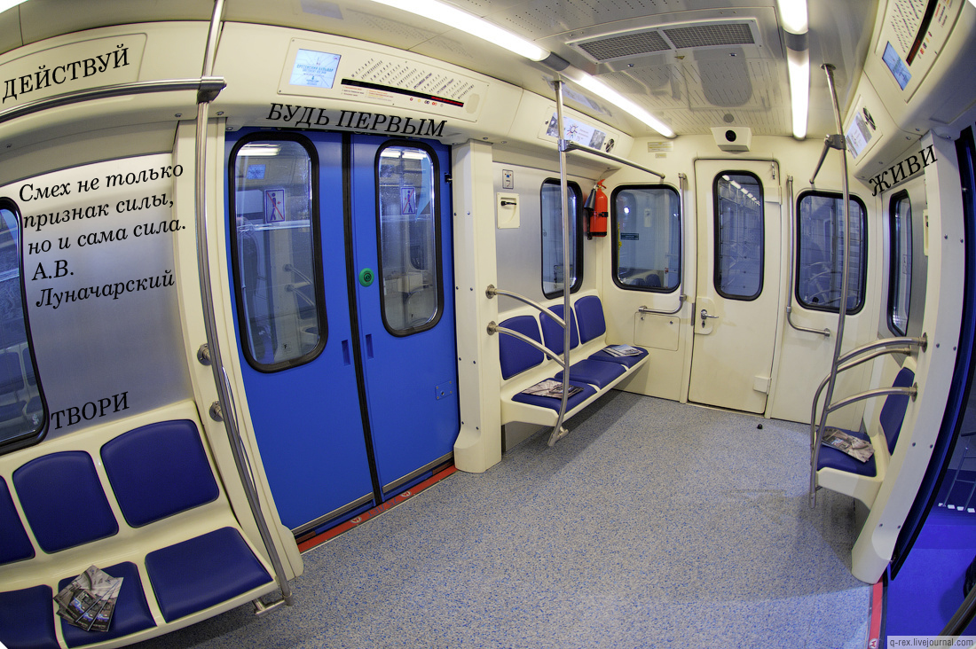
Интерьер в реальность 2

Slide 10
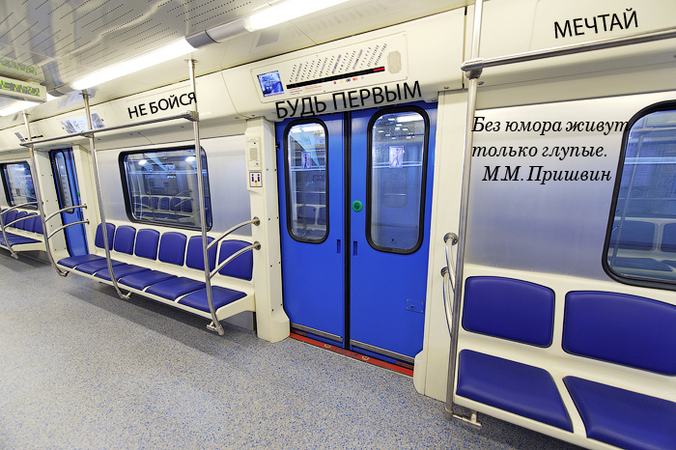
Интерьер в реальности 3

Slide 11


Спасибо за внимание

